Slide 1
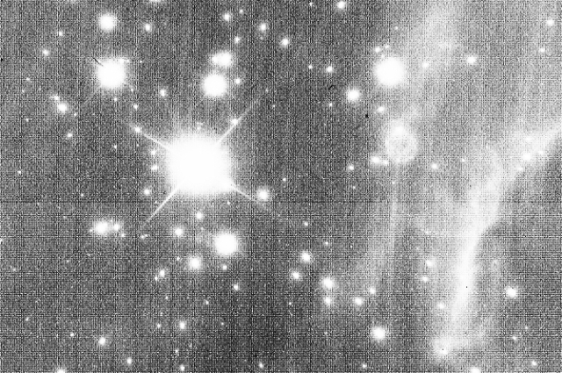
Redução de Imagens Astronómicas
Escola de Verão de Física 2010
FCUP

Slide 2
Sumário
Porquê este Projecto?
Princípios da Redução de Imagens:
Obtenção de Imagem
Calibração;
Representação Matemática;
Processos;
Análise das Imagens;
Magnitude das estrelas;
Detectar outflows
Conclusões

Slide 3
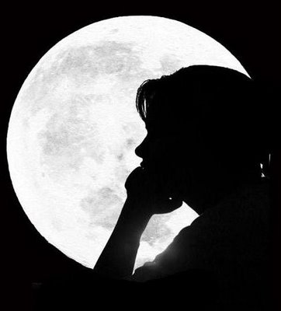
Porquê este Projecto?

Slide 4
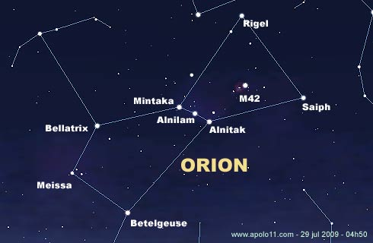
Princípios da Redução
Obtenção de Imagens
O Objecto:
Constelação de Orion
Objecto
Telescópio + Instrumento + Detector
Imagem

Slide 5
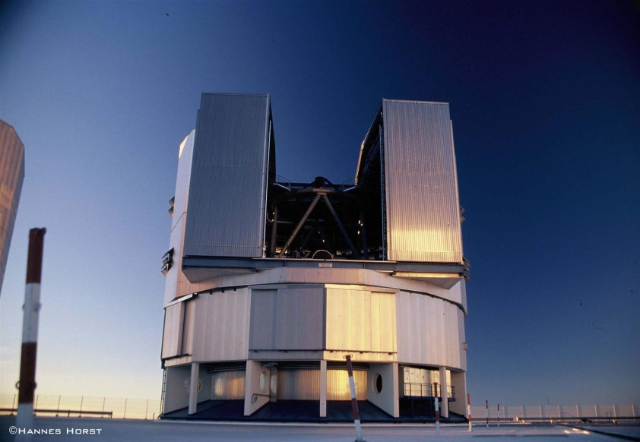
Princípios da Redução
Obtenção de Imagens
O telescópio:
VLT (Very Large Telescope) situado no Chile
Diâmetro do espelho: 8,2 m
Objecto
Telescópio + Instrumento + Detector
Imagem

Slide 6
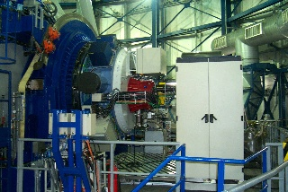
Princípios da Redução
Obtenção de Imagens
O Instrumento:
NaCo = NAOS + CONICA
Objecto
Telescópio + Instrumento + Detector
Imagem

Slide 7
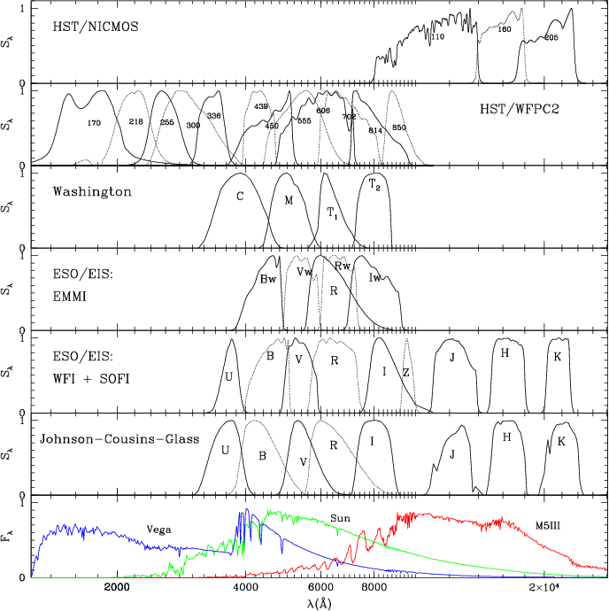
Princípios da Redução
Obtenção de Imagens
O Instrumento:
Filtros:
Escolhem-se filtros sensíveis a comprimentos de onda onde os objectos escolhidos sejam mais facilmente observáveis.
Objecto
Telescópio + Instrumento + Detector
Imagem

Slide 8
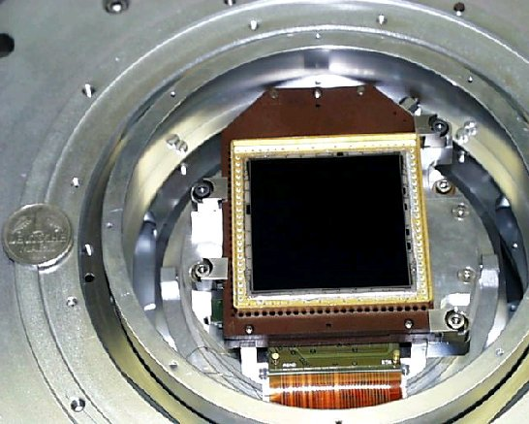
Princípios da Redução
Obtenção de Imagens
O Detector:
CCD – “Charged Coupled Device”
Conjunto de condensadores acoplados que podem transferir carga entre si e ‘gravá-la’ através do efeito fotoeléctrico.
Objecto
Telescópio + Instrumento + Detector
Imagem

Slide 9
Princípios da Redução
Calibração de Imagens
Principais sinais parasitas detectáveis:
Bias
Corrente Dark
‘Céu’
Pixéis defeituosos
Raios Cósmicos
O principal efeito a corrigir é a sensibilidade variável dos pixéis.

Slide 10
Representação Matemática
I_{O} – I_{C} = F x G x t
I_{F} – I_{D}= K x G x t_{f}
<I_{F} -I_{D}> = K x t_{f} x <G>
(I_{O}-I_{C}) / ((I_{F} -I_{D})/ (<I_{F} – I_{D}>)) = Fx<G>x t
F = Fluxo Intrínseco do Objecto
G = Ganho Electrónico
t = Tempo de Integração
tf =Tempo de Integração Flat-field
IO = Imagem do Objecto
ID = Imagem do Dark
IC = Imagem do céu
IF = Imagem do flat-field
K = Outros erros instrumentais

Slide 11
Processos
Programas utilizados na redução de imagem:
SAOImage ds9;
ImageJ;
Subaru Image Processor: Makali’i
SAOImage DS9

Slide 12
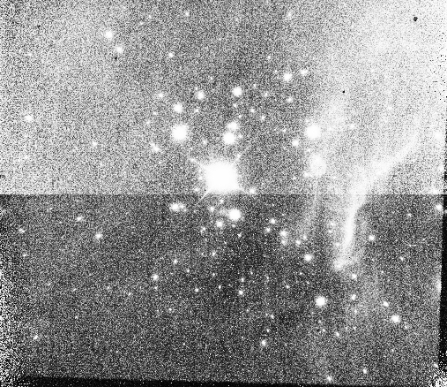
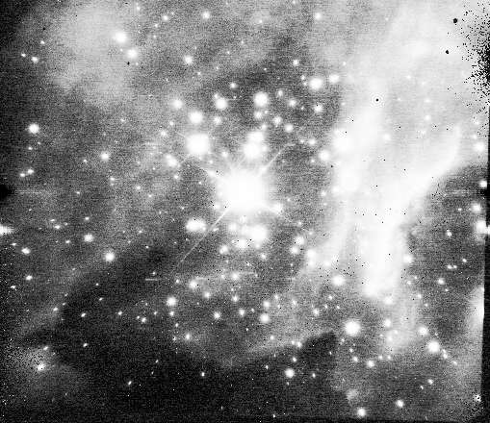
Processos
Subtracção do “céu” ao objecto original
I_{O} – I_{C} = F x G x t
-
=

Slide 13
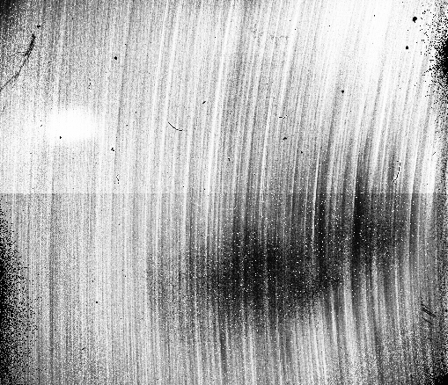
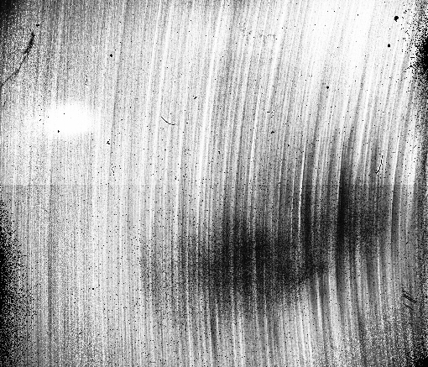
Processos
Subtracção do dark ao flat original
I_{F} – I_{D}= K x G x t_{f}
-
=

Slide 14
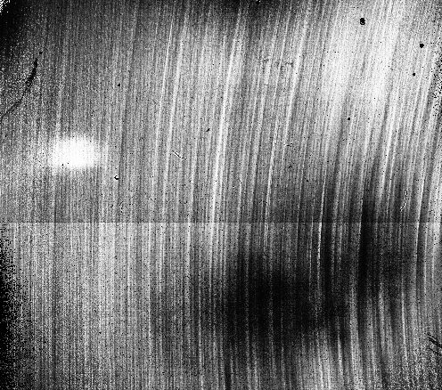
Processos
Normalização do flat (Divisão do flat pela média)
( <I_{F} -I_{D}> = K x t_{f} x <G> )
Respectiva média
÷
=

Slide 15
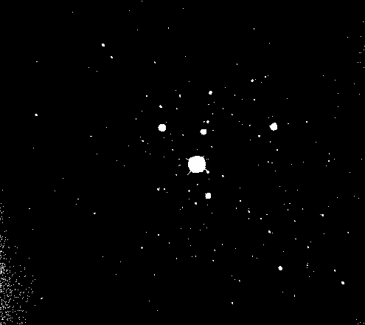
Processos
Divisão do Objecto sem céu pelo Masterflat
(I_{O}-I_{C}) / ((I_{F} -I_{D})/ (<I_{F} – I_{D}>)) = Fx<G>x t
÷
=

Slide 16
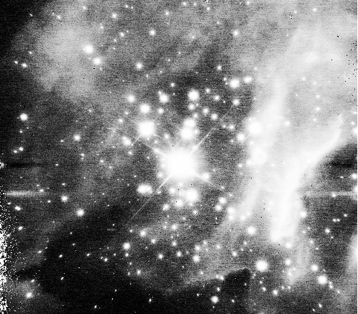
Processos
Remoção dos pixéis defeituosos
Pixéis defeituosos
-
=

Slide 17
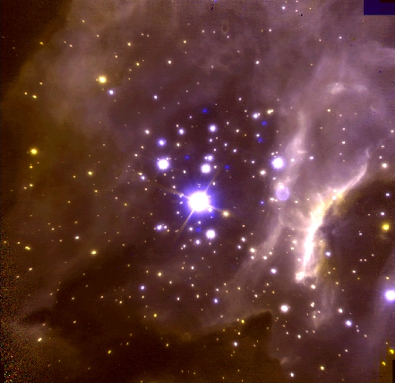
Processos
Junção das imagens obtidas de forma a criar a imagem final. Combinação das imagens finais dos filtros H, K e J.
Coloração da imagem final obtida.

Slide 18
Análise das Imagens
Depois de obtidas as imagens, é possível:
Quantificar o fluxo da estrelas;
Calcular a magnitude das estrelas;
Detectar outflows.

Slide 19
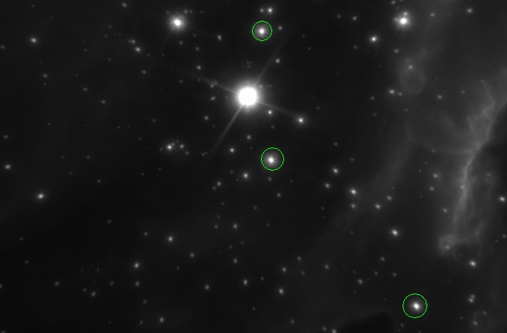
Magnitude das estrelas
m* = -2,5log (F*/Fp) + mp
Estrela | M (R) | Erro | M (O) | Erro
1 | 10.57 | 0.3 | 10.51 | 0.01
2 | 10.61 | 0.3 | 10.55 | 0.01
3 | 10.84 | 0.2 | 10.79 | 0.01

Slide 20
Detectar outflows
Filtro K
Filtro NB 2.12

Slide 21
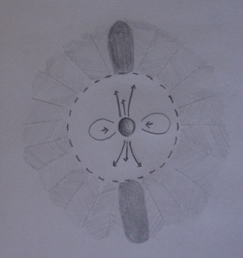
Detectar outflows

Slide 22
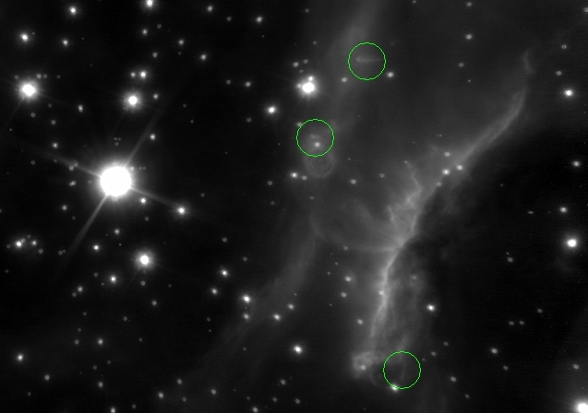
Detectar propelídeos

Slide 23
Detectar propelídeos

Slide 24
Conclusão
Antes
Depois

Slide 25
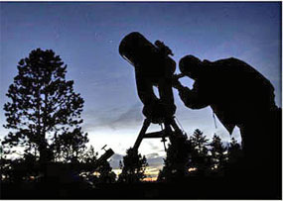
Agradecimentos:
Monitor Jorge Grave
Escola de Verão de Física
Departamento de Física e Astronomia
Universidade do Porto
Projecto realizado por:
Ana Carolina Abrantes
Ana Carolina Martins
Carolina Duarte
José Carneiro
Tiago Seabra

